Slide 1
Времена года

Slide 2
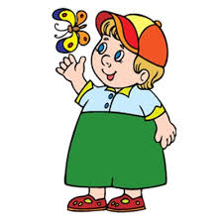
Солнце припекает,
Цветы расцветают,
Бабочки порхают,
Ягоды поспевают,
Когда это бывает?

Slide 3
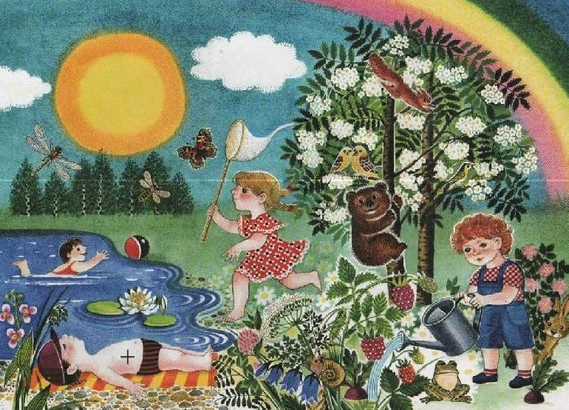
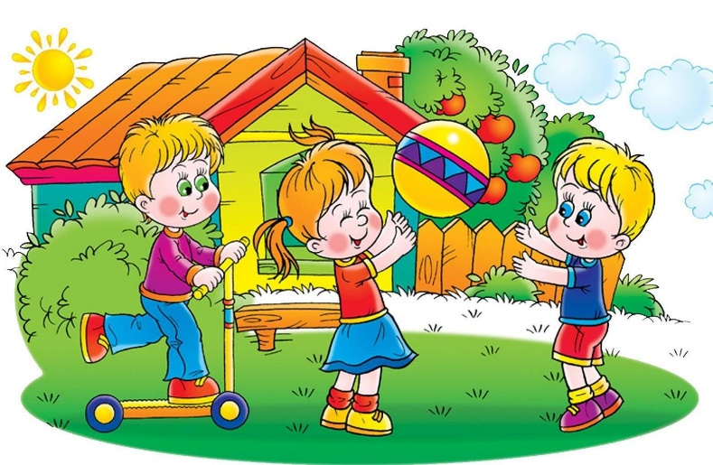
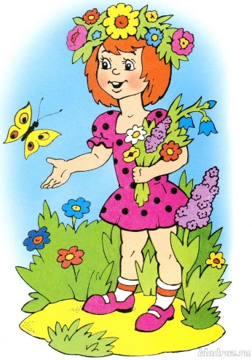
Летом

Slide 4
Вот и стали дни короче,
И длиннее стали ночи,
Птицы тянутся на юг,
Пожелтели лес и луг.

Slide 5
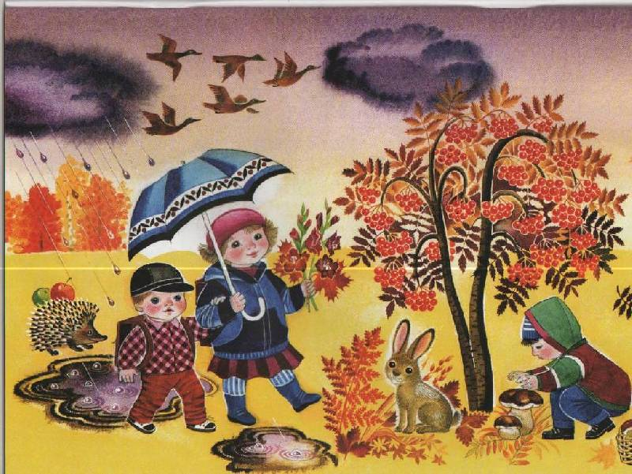
Осенью

Slide 6
Снег на полях,
Лёд на водах,
Вьюга гуляет.
Когда это бывает?

Slide 7
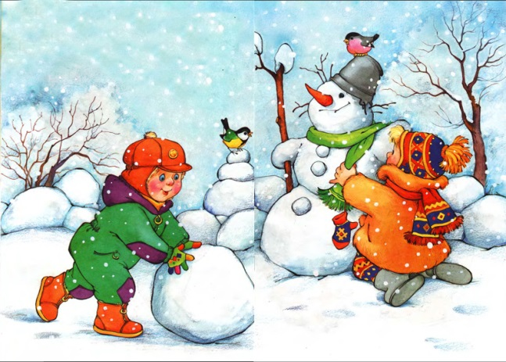
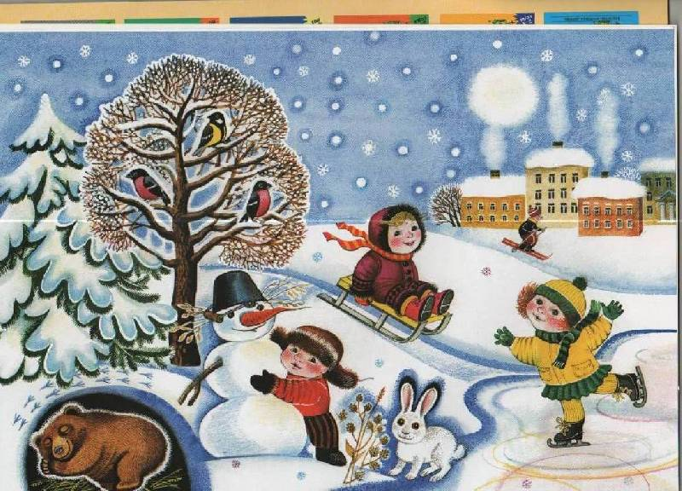
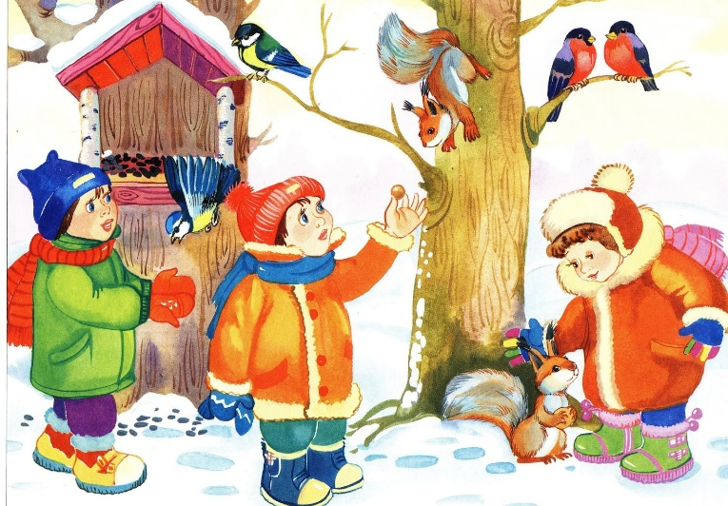
Зимой

Slide 8
Тает снег, звенят ручьи,
Всё сильней потоки.
И летят уже грачи
К нам из стран далёких.

Slide 9
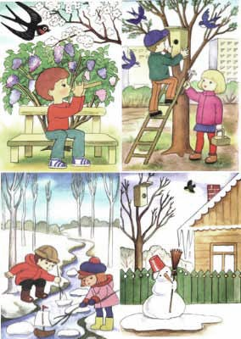
Весной

Slide 10
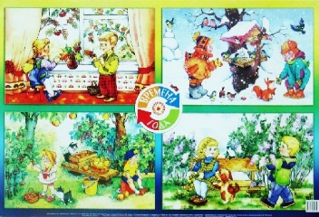
Спасибо за внимание!

